Slide 1

数据挖掘与知识发现 （基于认知的复杂数据对象的知识发现技术）
（Cognition Based Knowledge Discovery in Database KDD of Complex Data Object）
——张德政

Slide 2
联系方式
作业邮箱 bigbank@126.com
日常联系 zdzchina@126.com
办公室电话 62334547

Slide 3
数据、信息、知识
数据(data)：事实的数字化、编码化和序列化
我们经常将数据看成一串位，或数字和符号，或我们每天收集的“对象”。
信息(information)：数据在信息媒介上的映射
信息是减少到表征数据所需的最小数据。
知识(knowledge)：对信息的加工、吸收、提取、评价的结果。
知识是作为我们的“精神图片”被理解、发现或学习的一种综合信息，包括事实及其关系。

Slide 4
数据、信息、知识的关系
Value
DSS
MIS: Management
Information System
DSS: Decision Support
Systems
MIS
(操作进程)

Slide 5
数据分类
1）按照数据所属行业类别分类
科学数据：科学研究过程中产生的数据
天、地、生等自然科学
政治、经济等社会科学
生产数据：加工制造生产过程产生的数据
生产制造过程
仓储物流过程
生产管理过程

Slide 6
数据及数据分类
2）按照数据来源分类
人类交互过程的数据
各专业行业业务
社会政治经济活动
物联网数据：设备检测、监测、控制数据
仪器设备状态
流程过程控制
环境监测

Slide 7
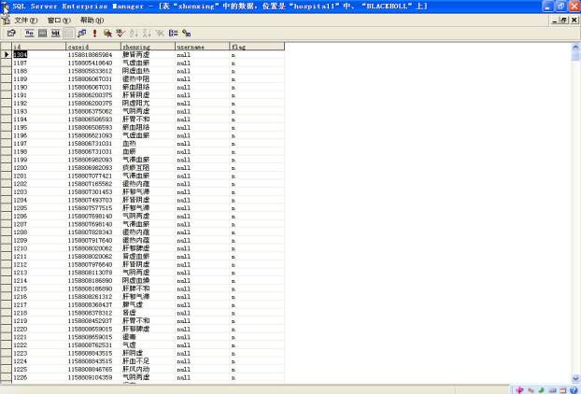
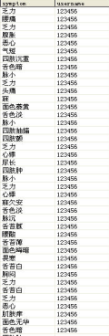
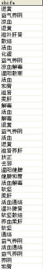
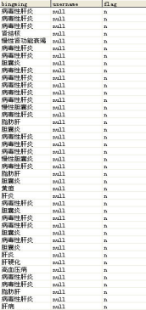
数据及数据分类
3）按照数据类型分类
结构化数据
数据元素之间的语义关系清晰简单
语义关系可形式化表达
结构化数据，即行数据,存储在关系型数据库中,可以用二维表结构来逻辑表达实现的数据，例如Oracle，DB2，SQL Server等数据库中的数据

Slide 8
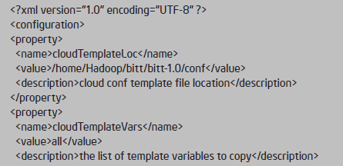
数据及数据分类
3）按照数据类型分类
半结构化数据
宏观结构清晰
微观结构语义复杂
半结构化，字段可根据需要扩充，即字段数目不定，可称为半结构化数据，例如XML，具有一定格式的文本

Slide 9
数据及数据分类
3）按照数据类型分类
非结构化数据
音频，文本
图片
视频
非结构化：无法用数字或统一的结构表示，例如Web页面，文本，视频，音频，图像等。

Slide 10
实例—结构化数据
由东京医学和Dent大学的松本(Tsumoto)教授提出的医学数据，有38个属性：
...
10, M, 0, 10, 10, 0, 0, 0, SUBACUTE, 37, 2, 1, 0,15,-,-, 6000, 2, 0, abnormal, abnormal,-, 2852, 2148, 712, 97, 49, F,-,multiple,,2137, negative, n, n, ABSCESS,VIRUS
12, M, 0, 5, 5, 0, 0, 0, ACUTE, 38.5, 2, 1, 0,15, -,-, 10700,4,0,normal, abnormal, +, 1080, 680, 400, 71, 59, F,-,ABPC+CZX,, 70, negative, n, n, n, BACTERIA, BACTERIA
15, M, 0, 3, 2, 3, 0, 0, ACUTE, 39.3, 3, 1, 0,15, -, -, 6000, 0,0, normal, abnormal, +, 1124, 622, 502, 47, 63, F, -,FMOX+AMK, , 48, negative, n, n, n, BACTE(E), BACTERIA
16, M, 0, 32, 32, 0, 0, 0, SUBACUTE, 38, 2, 0, 0, 15, -, +, 12600, 4, 0,abnormal, abnormal, +, 41, 39, 2, 44, 57, F, -, ABPC+CZX, ?, ? ,negative, ?, n, n, ABSCESS, VIRUS
...
数值属性 分类属性 缺少值 类标签
IF cell_poly <= 220 AND Risk = n THEN Prediction = VIRUS [87,5%]
[置信度，预测准确性]

Slide 11
实例—非结构化数据
Internet已经成为最大的信息源，但缺乏集中统一的管理机制, 信息发布具有自由性和任意性, 难于控制和管理
泛媒体
分散、无序、变动、数量大
非规范、非结构
检索、理解、推送、问题求解提出新的需求
多语种、多类型信息的整合需求
政治、经济、文化新问题
社交互动

Slide 12
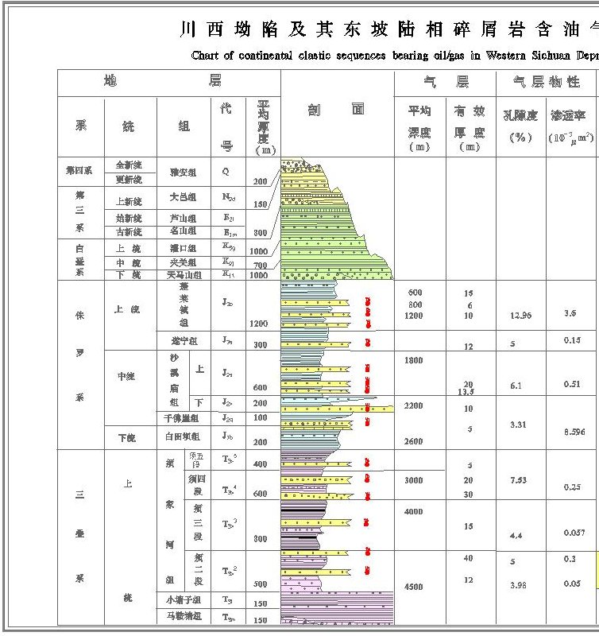
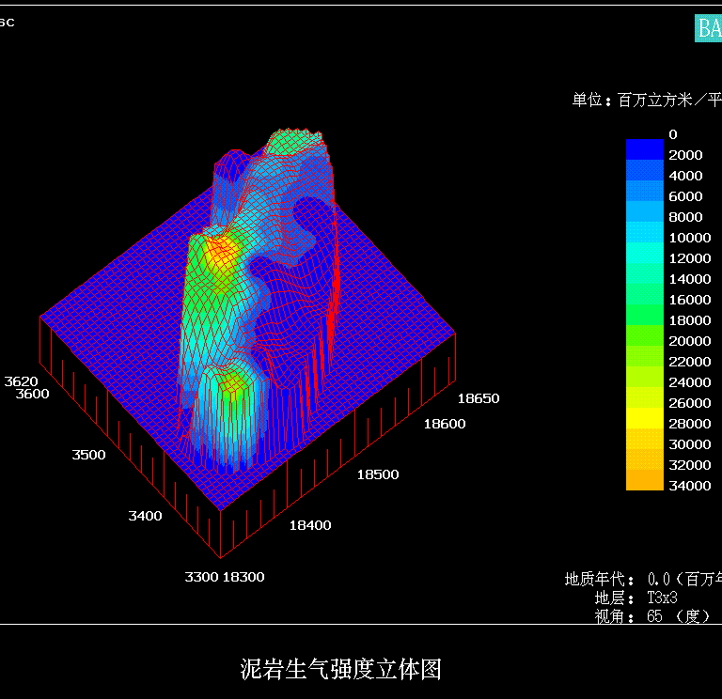
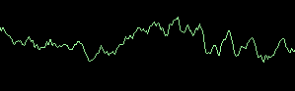
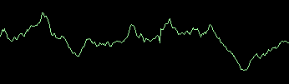
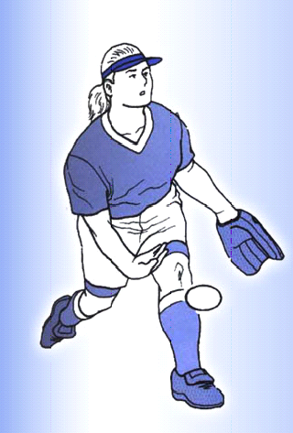
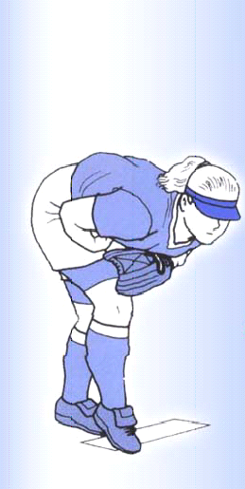
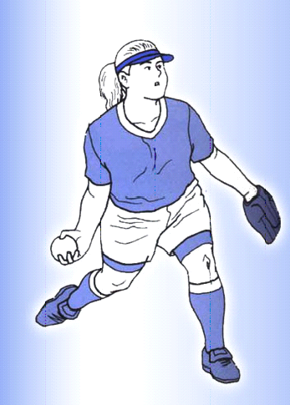

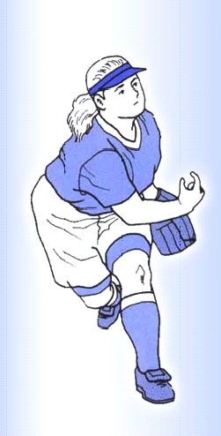
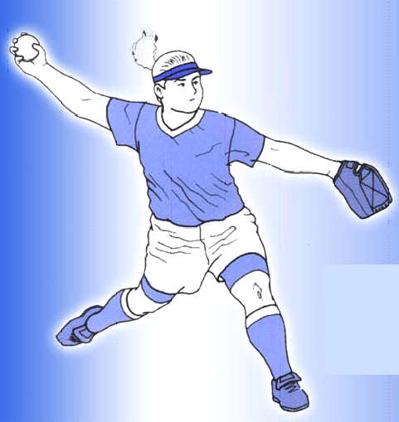
实例——非结构化数据
视频：
文本：“从这清秀的笔迹，干净的信纸上我说出第六个可能性是，此人工作一定 是好的，由此推论他是个遵守时间、兢兢业业的模范职员。”
声音：
图像：

Slide 13
实例——大数据
Volume：原始大数据通常是来自于各地的各个行业，并且数据量持续增长。按照行业的分析内容，大数据通常需要分析若干年的数据。我们可以想象这是多么巨大的数据量。
Velocity：大量在线或实时数据分析处理的需求。例如：战场决策支持中的指挥和突发事件处理建议、专用分析报表生成、恐怖袭击预警等。
Variety：大数据通常会包含各种结构化数据表、非（半）结构化文本文档（xml、log、Web等）、视频、音频等多种多样的数据存储形式。
Value：大数据的价值不必多说，它不仅与战场成败息息相关，更可用于国家政策乃至全球的商业竞争、新技术的研发、社会安定。
Complexity：大数据本身的多样性和复杂性使其处理和分析的难度非常大；

Slide 14
数据及数据分类
定量数据(Quantitative data)
定量数据是关于“谁(Who)”、“什么时候(When)”、“什么(What)”和“在哪里(Where)”的数值数据
定性数据(Qualitative data)
定性数据最好的定义为非数字信息，是关于“如何(How)”和“为什么(Why)”。
定性数据是更难得到的，例如，只要看看微博的热门话题，就能轻松找到能够用户关注的范围广度，并挖掘任何你想要的关键字。

Slide 15
数据分析
数据分析
数据分析是指用适当的统计分析方法对收集来的大量数据进行分析，提取有用信息和形成结论而对数据加以详细研究和概括总结的过程。这一过程也是质量管理体系的支持过程。在实用中，数据分析可帮助人们作出判断，以便采取适当行动

Slide 16
数据分析
数据挖掘
数据挖掘（Data mining），资料探勘、数据采矿，是数据库知识发现（Knowledge-Discovery in Databases，KDD)中的一个步骤。
数据挖掘一般是指从大量的数据中通过算法搜索隐藏于其中信息的过程。
数据挖掘通常与计算机科学有关，并通过统计、在线分析处理、情报检索、机器学习、专家系统（依靠过去的经验法则）和模式识别等诸多方法来实现上述目标。

Slide 17
数据分析
大数据分析
大数据分析是指对规模巨大的数据进行分析。
大数据可以概括为5个V， 数据量大(Volume)、速度快(Velocity)、类型多(Variety)、价值（Value）、真实性(Veracity)。
随之而来的数据仓库、数据安全、数据分析、数据挖掘等等围绕大数据的大数据分析也应运而生

Slide 18
数据描述
 |  | 北京 | 天津 | 河北
科技资源
R&D人员 |  | 27721 | 8706 | 6744
R&D经费（万元） |  | 700453 | 215730 | 67862
地区综合科技进步水平 |  | 第一类 | 第一类 | 第四类
R&D经费支出（万元） |  | 936.6 | 297.8 | 201.3
R&D经费占GDP的比重（%） |  | 5.76 | 2.63 | 0.82
地方财政科技拨款（亿元） |  | 183.07 | 60.17 | 33.22
占地方财政支出的比重（%） |  | 5.64 | 3.35 | 0.94
高新技术
高技术产业规模以上企业产值（亿元） |  | 2897.6 | 2672.3 | 973.3
高技术产品进出口额（亿美元） |  | 402.97 | 361.98 | 57.38
占全国份额（%） |  | 3.98 | 3.58 | 0.57
高技术产品出口额（亿美元） |  | 133.54 | 173.81 | 38.76
占全国份额（%） |  | 2.43 | 3.17 | 0.71
高技术产品进口额（亿美元） |  | 269.44 | 188.17 | 18.62
占全国份额（%） |  | 5.82 | 4.06 | 0.4
科技成果
专利申请受理量（项） |  | 77955 | 38489 | 17595
发明专利受理量（项） |  | 45057 | 10623 | 4651
专利申请授权量（项） |  | 40888 | 13982 | 11119
发明专利申请授权量（项） |  | 15880 | 2528 | 1469
技术市场成交合同数（项） |  | 53550 | 11699 | 4400
技术市场成交合同金额（亿元） |  | 1890.28 | 169.38 | 26.25

Slide 19
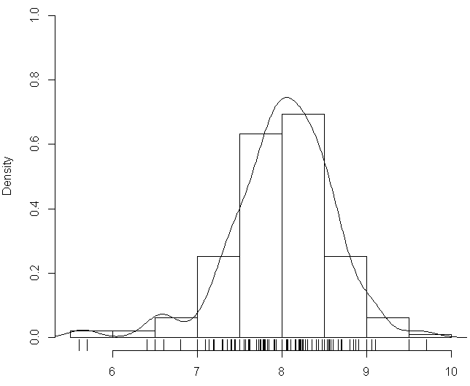
统计描述

Slide 20
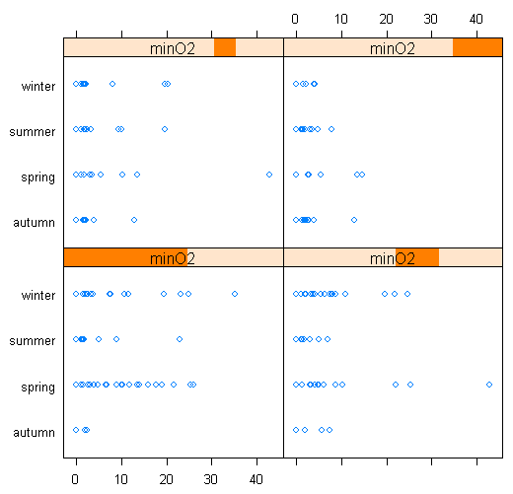
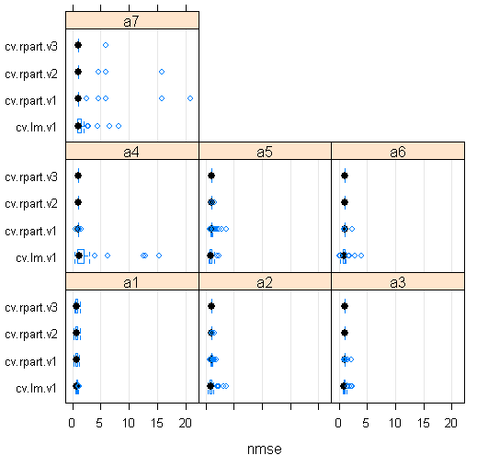
统计描述

Slide 21
数据分析——统计描述
统计描述
数据探索
条件：
离散、小样本
符合统计规律
基本方法：
概率论与统计学原理
数理统计
可视化
假设检验、相关分析、统计推断、回归分析
工具：SPSS，SAS，BMPDP
软件：Python,R

Slide 22
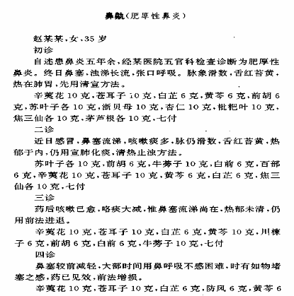
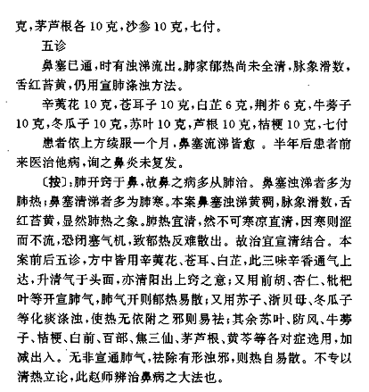
医案（病历）
语义分析

Slide 23
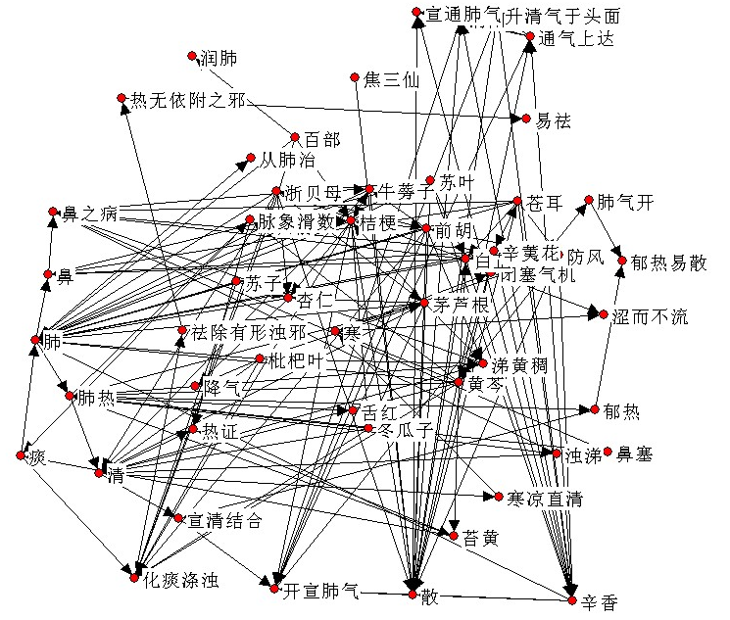
辨证论治-深层理解
语义分析

Slide 24
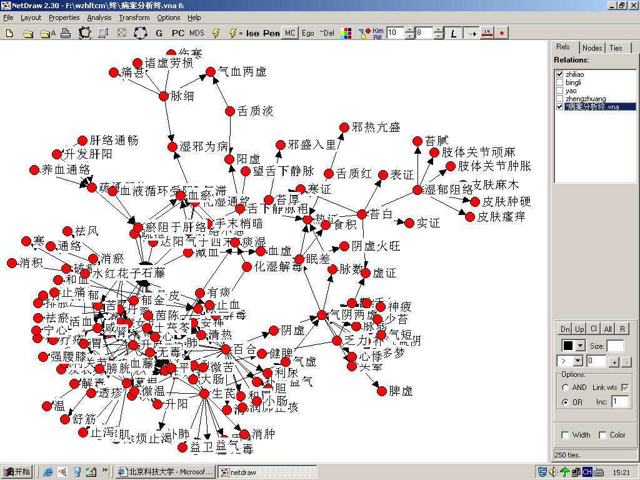
语义数据

Slide 25
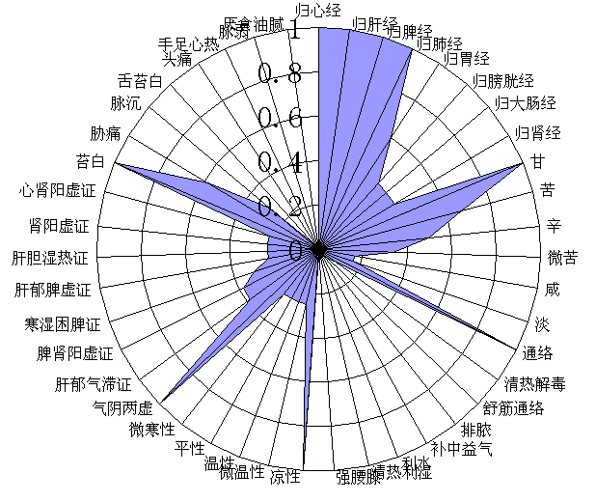
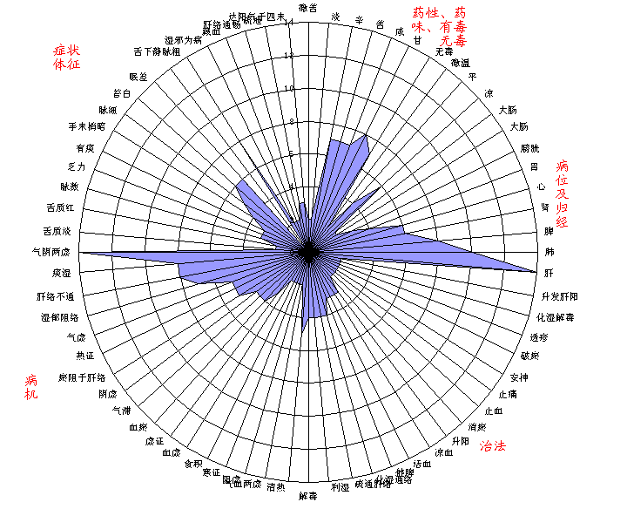
语义分析
病位主要在肝；
病机为气阴两虚，痰湿致肝络不通，其中以气阴两虚为病机的主要方面；
治疗上用清热、解毒、利（化）湿以疏通肝络的方法，其中以清热为主；
在用药上，医生主要使用性凉、味甘苦辛咸、归肝经、无毒的药物。

Slide 26
语义分析
文本获取技术
文本管理技术
文本预处理技术
文本分类、聚类
文本信息提取、信息提取的概率模型
可视化方法
链接分析
文本挖掘应用

Slide 27
语义分析
自然语言处理
自然语言处理是计算机科学领域与人工智能领域中的一个重要方向
研究能实现人与计算机之间用自然语言进行有效通信的各种理论和方法
融语言学、计算机科学、数学于一体的科学
它与语言学的研究有着密切联系与区别
实现自然语言通信的计算机系统

Slide 28
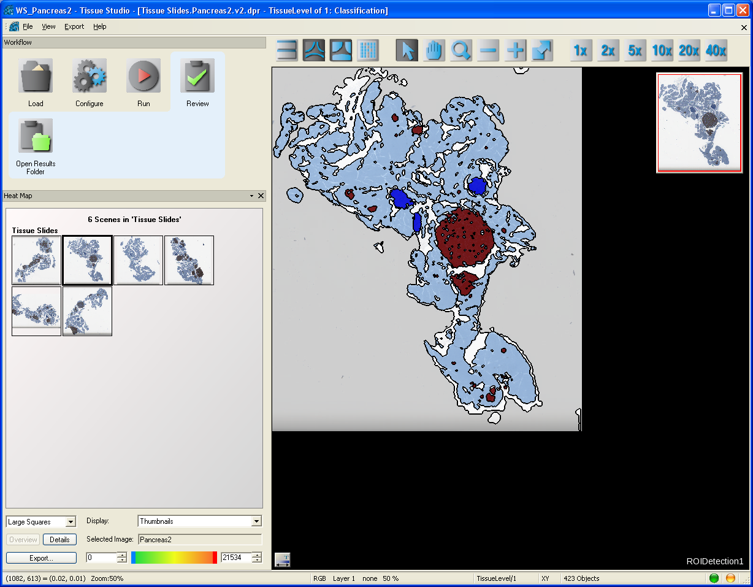
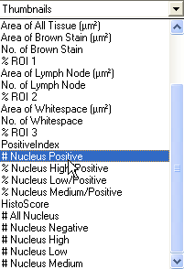
图象分析
(Features are dependent on selected analysis.)

Slide 29

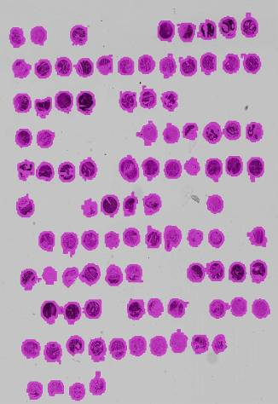
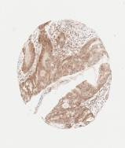
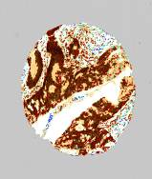
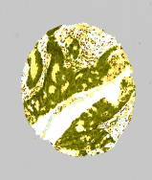

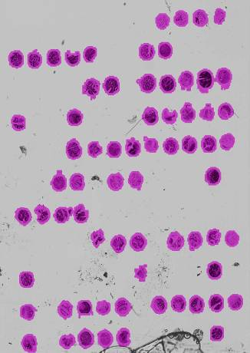
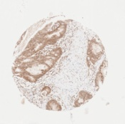
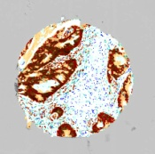
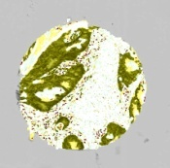

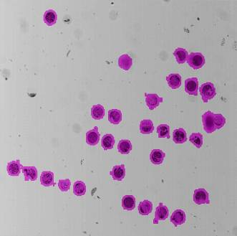
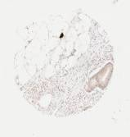
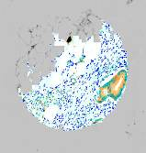
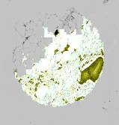

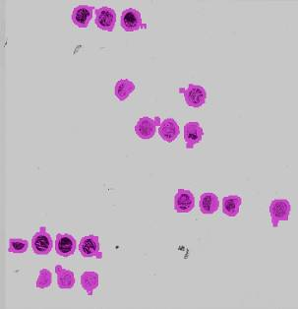
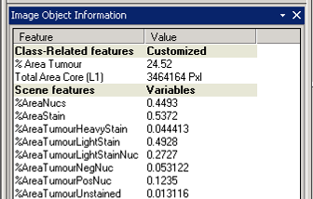
图像分析
重采样
将核心转换为全视野
40x
1x
40x
Multiple endpoint analysis
基本信息检测:
核心和背景信息的分割：清除杂物
结构详细分析：产生有关细胞核、染色等20个参数的统计信息
原始图像>3000 MPix)

Slide 30
图像处理
图像分析
从图像中抽取某些有用的度量、数据或信息
1）图像分割成一些互不重叠的区域
2）每一区域是像素的一个连续集
3）度量它们的性质和关系
4）得到的图像关系结构和景物分类模型比较
5）图像相似度识：别或分类
区域特征空间中的距离
像素值，图像函数的相关性
关系结构上的相似度
——分割、描述和识别，需综合应用模式识别和计算机视觉等技术，图像处理更多的是作为前置处理

Slide 31
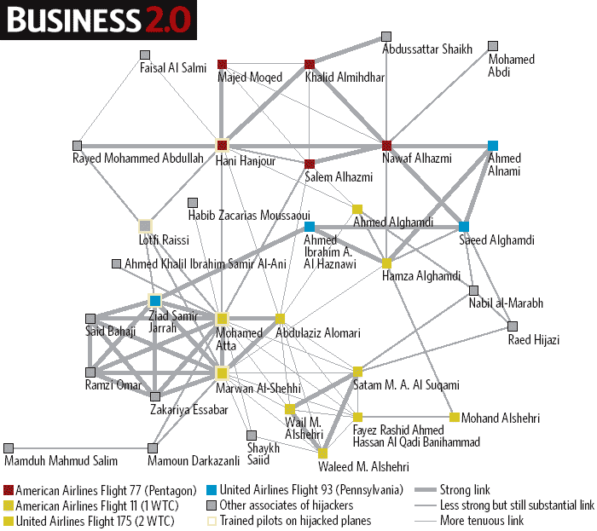
行为分析
Notes:
This network is constructed by social network theorist Valdis Kreb. He examined the interrelationships between the 19 hijackers aboard the planes used in the Sept. 11 attack. The relationships are constructed based on publicly disclosed contact between people in the network.
The three persons pointed to by the arrows are starting points.

Slide 32
行为分析

Slide 33
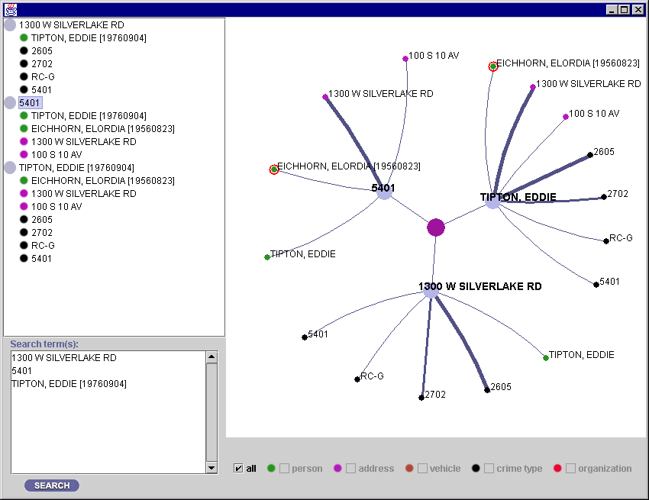
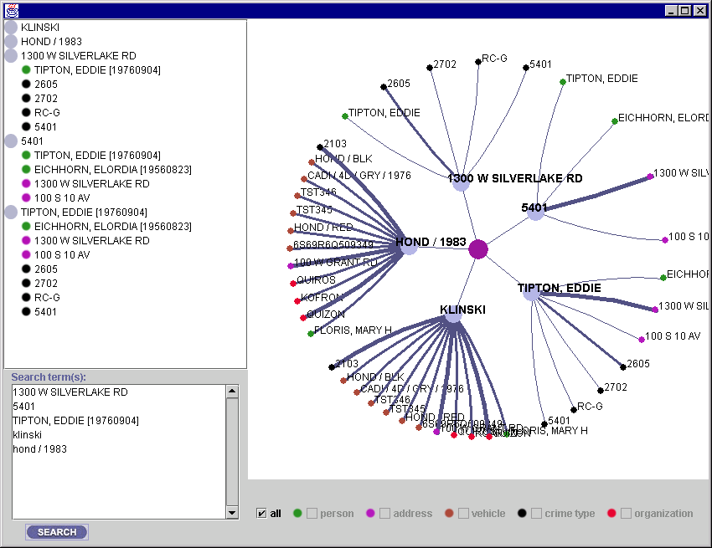
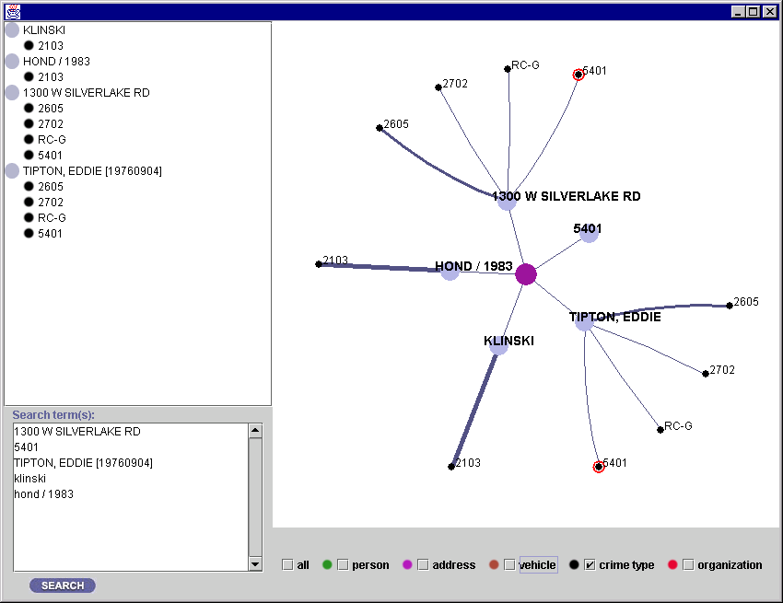
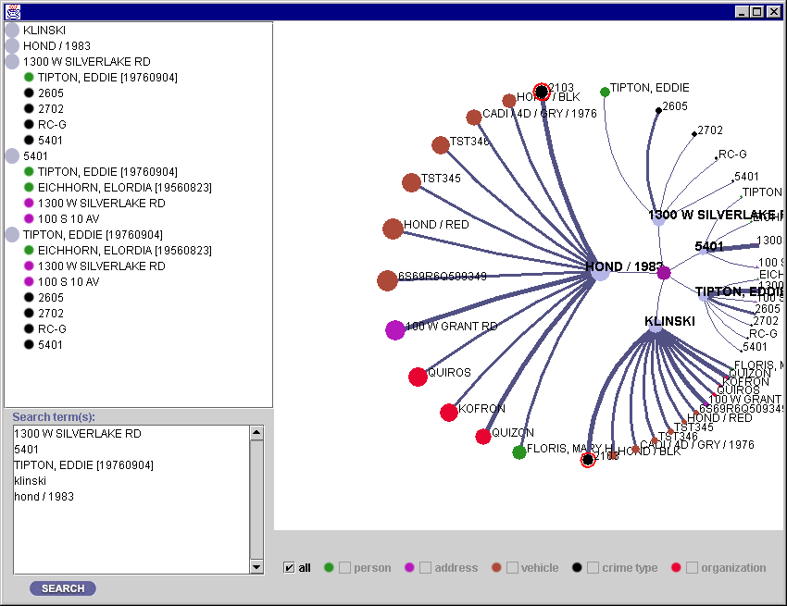
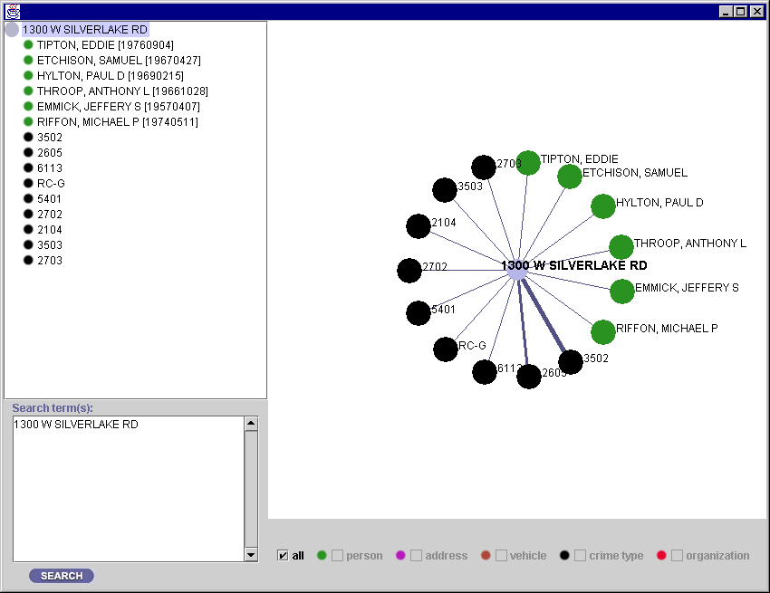
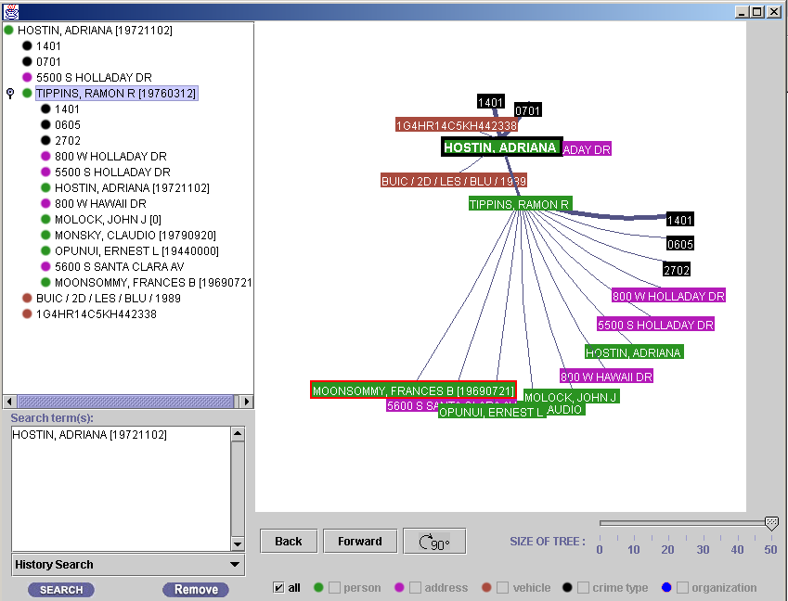
行为分析
COPLINK Visualizer: 关联树

Slide 34
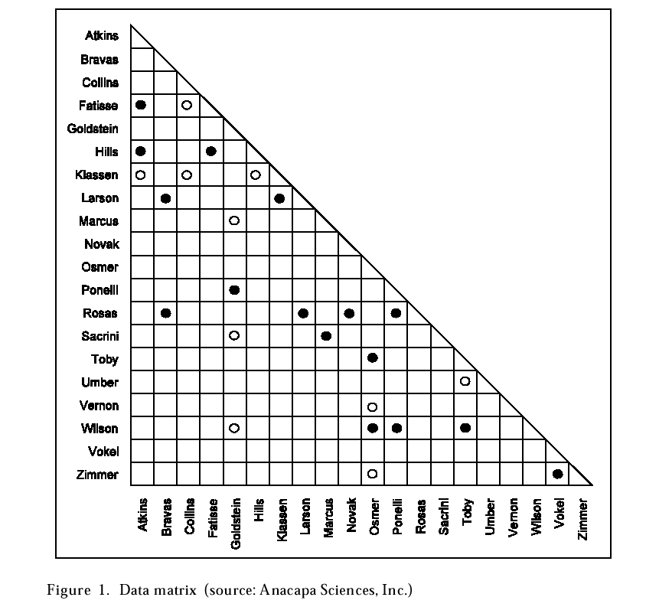
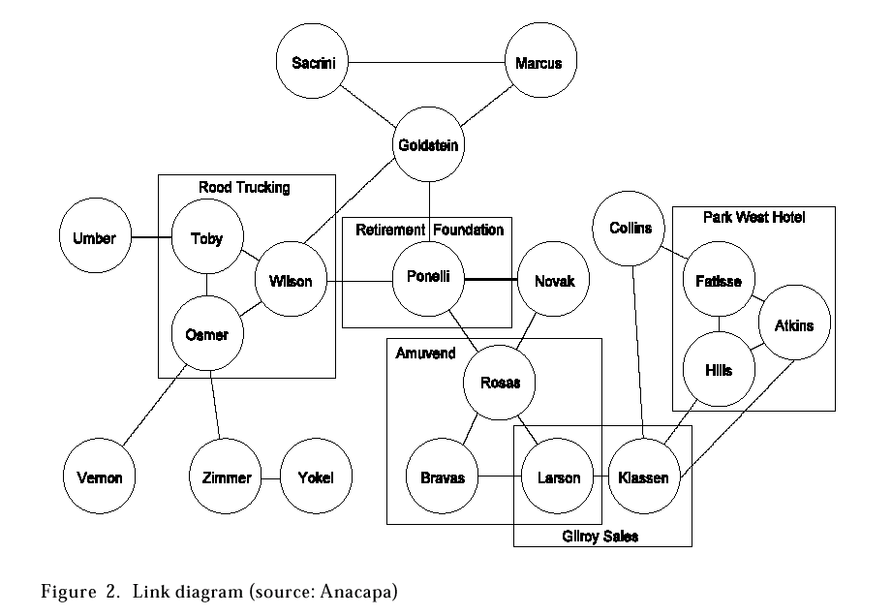
行为分析
从数据文件中提取相关联的犯罪行为
构造关联矩阵并基于关联矩阵绘制链接图
关联矩阵(Association
Matrix)
链接图
(Link chart)

Slide 35

行为分析
COPLINK关联树以及第二代网络

Slide 36
关系分析
定义：根据搜索微博用户关键词与微博其他用户之间的关联度给出一组按照关联度（关系评估模型）由大到小的昵称（UID）序列。关键词和搜索结果昵称（UID）之间的联系以及搜索结果昵称（UID）之间的相互联系织成了一张“关系网”，它蕴含了更丰富更立体的信息。微博关系搜索的“关系图”功能恰恰是为呈现二维“微博关系网”而做出的全新尝试；
微博关系搜索
关系强度：关系图还根据微博用户之间的关联度计算出每一个昵称（UID）的摆放位置；然后用连接两个昵称（UID）的一根细线表征它们之间所存在的联系。关系图在位置摆放的计算过程中尽可能的使关系紧密的昵称（UID）被放置在邻近的位置，但是并不能严格保证邻近即关系紧密，但连线粗细可以严格保证关系强弱；
展示类型：1层关系图，K层关系完全图，K层关系DAG图；

Slide 37
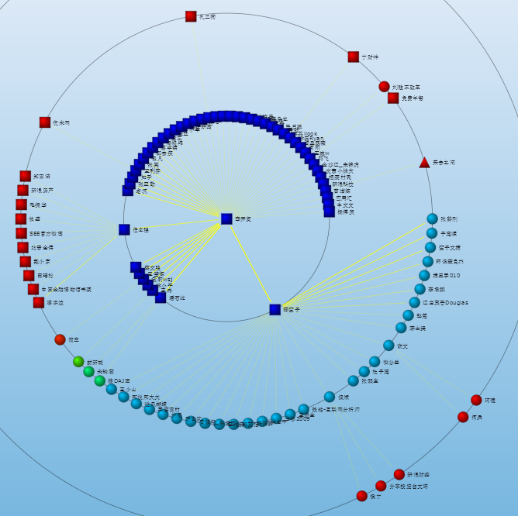
微博-强关系分析
李开复：http://weibo.com/kaifulee
K层关系分析，K=3，DAG图
人脉关系
信息传播（扩散）路径，在扩散路径上，大V账号越多，说明分析对象影响力越大。
微博关键词：
科技，创新，创业，谷歌，
苹果，用户，公司，教育，
美国，微博控，乔布斯，
创业者，互联网，开发者，
创新工场，智能手机，搜索引擎，
传统媒体，商业模式，竞争对手，
电子商务，操作系统，
华尔街日报，
移动互联网，美国司法部，
杜布罗夫尼克，香港城市大学，
香港科技大学

Slide 38

微博—Follow关系分析
李开复：http://weibo.com/kaifulee
Follow关系分析
数据集规模：以李开复为起点，爬取46万个微博Follow用户进行测试，结果如下：
派系数: 4618541
平均派系规模: 15
最大派系规模: 30
最大派系数: 208
k_clique_communities(k=28): 140

Slide 39
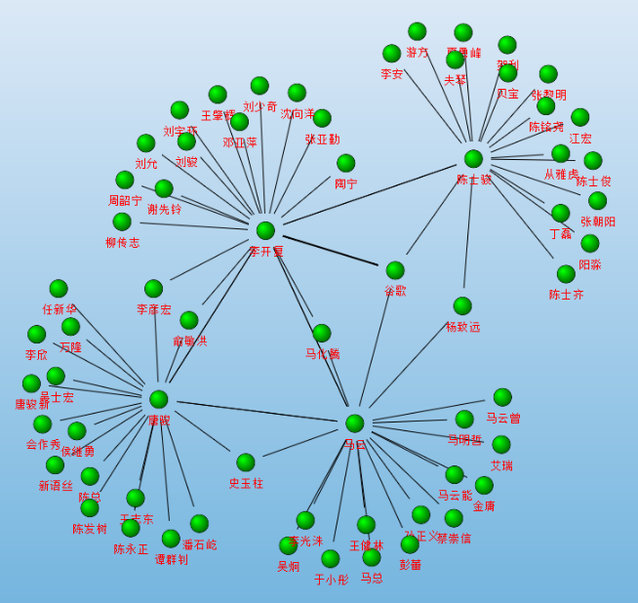
网页—关系分析
通过Meta-Search元搜索引擎爬取关键字为“李开复”的网页数据，分析李开复的兴趣热点及其社会网络。
李开复：

Slide 40

文献—引文分析
李开复：互引分析（对单篇文献）

Slide 41

文献—引文分析
李开复：引文传播分析

Slide 42
行为分析
用户行为分析：
用户的来源地区、来路域名和页面；
用户在网站的停留时间、跳出率、回访者、新访问者、回访次数、回访相隔天数；
注册用户和非注册用户，分析两者之间的浏览习惯；
用户所使用搜索引擎、关键词、关联关键词和站内关键字；
用户选择的入口形式（广告或者网站入口链接）更为有效；
用户访问网站流程，用来分析页面结构设计是否合理；
用户在页面上的网页热点图分布数据和网页覆盖图数据；
用户在不同时段的访问量情况等：
用户对于网站的字体颜色的喜好程度。

Slide 43
行为分析
行为分析
目标任务（知识、技能、行为、习惯等）按照一定的方式和顺序分解成一系列的较小的或者相互相对独立的步骤
犯罪心里分析
对作案手法、现场布置、犯罪特征等的分析，勾画案犯的犯罪心态
进一步对其人种、性别、年龄、职业背景、外貌特征、性格特点及至下一步行动等做出预测
以便警方缩小搜捕范围，及时制止犯罪行为的延续。

Slide 44


数据挖掘与知识发现
全球最大的零售商沃尔玛（Walmart）通过对某地区顾客购物的数据分析后发现，很多周末购买尿布的顾客也同时购买啤酒。
经过深入研究后发现，该地区家庭买尿布的大多是孩子爸爸。孩子爸爸们下班后要到超市买尿布，同时要“顺手牵羊”带走啤酒，好在周末看棒球赛的同时过把酒瘾。
后来沃尔玛的这个连锁店就把尿布和啤酒摆放得很近，从而双双促进了尿布和啤酒的销量。
商业领域知识发现的典故

Slide 45
广泛的应用
商业信息
(Business information)
制造信息
(Manufacturing information)
- 营销和销售数据分析
- 投资分析
- 贷款审批
- 欺诈检测
- ......
- 控制和调度
- 网络管理
- 实验结果分析
- ......
科学信息
(Scientific information)
个人信息
(Personal information)
- 天空测量编目
- Biosequence数据库
- 地理：Quakefinder
- .......

Slide 46
数据挖掘与知识发现
在1995年第一届KDD大会上给出了KDD的定义：非
平凡地抽取数据中隐含的、先前未知的、潜在有用的
知识”^{[1][2][3]}。
[1] G. Piatetsky-Shapiro and W. J. Frawley. Knowledge Discovery in Databases. AAAI/MIT Press, 1991
[2] U. M. Fayyad, G. Platetsky-Shapiro, P. Smyth, and R. Uthurusamy. Advances in Knowledge Discovery and Data Mining. AAAI/MIT Press, 1996.
[3] G. Piatetsky-Shapiro, U. Fayyad, and P. Smith. From data mining to knowledge discovery: An overview. In U.M. Fayyad, et al. (eds.), Advances in Knowledge Discovery and Data Mining, 1-35. AAAI/MIT Press, 1996

Slide 47
数学体系与数据挖掘

Slide 48
参考资料
计算机三大学报
Jiawei Han and Micheline Kamber，Data Mining: Concepts and Techniques
IEEE Bulletin of the Technical Committee on Data Engineering.
IEEE Trans. Knowledge and Data Engineering.
Internet, & International Conference of KDD

